Slide 1

Пол Самуэльсон, Вильям Нордхаус
Процесс экономического роста
Прорешкин А.В.
группа РЛ1 - 73

Slide 2
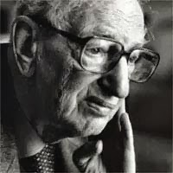
Промышленная революция представляет собой явление, которое однажды начавшись, никогда не заканчивается. Оно продолжается и сегодня.
Э. Дж. Хобсбоум

Slide 3
ВВЕДЕНИЕ
Если вы читаете издания об экономической и деловой жизни, то наверняка не могли не заметить, что в них преобладает информация о ежечасных изменениях на фондовом рынке, глубокомысленные комментарии мер, предпринимаемых Федеральной резервной системой, данные о ежемесячной безработице и ежемесячном росте ВВП. Несмотря на то, что эти сведения весьма важны для тех, кто занимается поиском работы или осуществляет инвестиции, они представляют собой лишь мелкую рябь на фоне длинных волн экономического роста. Из года в год передовые экономические державы, такие как США аккумулируют капитальное оборудование, расширяют технологические знания и неуклонно повышают производительность. Уже много лет уровень жизни измеряется выпуском на душу населения и уровнем потребления отдельного домохозяйства, которые в первую очередь зависят от уровня производительности в стране. Ранее уже рассматривалась роль совокупного спроса в определении уровня выпуска в краткосрочном периоде. В экономике с не полностью используемыми ресурсами правительства могут в значительной мере оказывать смягчающее воздействие на цикл деловой активности посредством разумных мер кредитно-денежной и фискальной политики. Однако совокупный спрос это далеко не полная картина, поэтому далее будет рассмотрено совокупное предложение. На рисунке 1 представлен обзор текущей темы.

Slide 4
Количество денег
Выпуск
(реальный ВВП)
Совокупный спрос
Взаимодействие совокупного спроса (AD) и совокупного предложения (AS)
Ресурсы
Совокупное предложение
Технология
Налоговая и другие виды политики
Рисунок 1. Экономический рост – ключевой фактор повышения уровня жизни в долгосрочном периоде

Slide 5
ТЕОРИИ ЭКОНОМИЧЕСКОГО РОСТА
Для начала уясним, что в точности следует понимать под экономическим ростом. Экономический рост представляет собой повышение потенциального ВВП страны, или национального выпуска. Иначе говоря экономический рост имеет место, когда граница производственных возможностей (ГПВ) страны смещается вправо. С этим понятием тесно связана концепция темпов роста выпуска на душу населения. Этот параметр характеризует темпы роста уровня жизни в стране. Какова картина долгосрочных тенденций экономического роста стран с высоким уровнем доходов? В таблице 1 представлена история экономического роста, начиная с 1870 года 16 стран с высоким уровнем доходов, включая важнейшие страны Северной Америки и Западной Европы, Австралию и Японию.
Среднегодовой прирост
Период | ВВП | ВВП на человеко-час | Рабочая сила | Общее количество отработанных часов
1870 - 1913 | 2,5 | 1,6 | 1,2 | 0,9
1913 - 1950 | 1,9 | 1,8 | 0,8 | 0,1
1950 - 1973 | 4,9 | 4,5 | 1,0 | 0,3
1973 - 1990 | 2,5 | 2,7 | 1,1 | -0,1
Таблица 1. Картина роста в 16 промышленно развитых странах

Slide 6
Этот период характеризуется устойчивым ростом объемов производства. Еще более важным для повышения уровня жизни является рост объема выпускаемой продукции за один рабочий час, который тесно коррелирован с ростом уровня жизни. В течение всего указанного периода объем производства в расчете на одного рабочего рос со средней скоростью 2,4% в год, что в целом обусловило его 16-кратный рост за 120-летний период. Какие же основные причины обусловили этот рост? Что могут предпринять государства для ускорения темпов своего экономического роста? И каковы перспективы в этом отношении на ХХI столетие, учитывая сниженные нормы сбережений в США, а также значительную вероятность введения более жестких требований по защите окружающей среды? Ответы на эти и многие другие вопросы можно получить с помощью анализа экономического роста.

Slide 7
Все четыре «колеса»
Каков же рецепт экономического роста? Прежде всего следует отметить, что страны, добившиеся успеха на этом поприще, отнюдь не следовали одному пути. Великобритания, например, - мировой лидер в экономике на рубеже XVIII – XIX веков, - добилась этого, став пионером Промышленной революции, за счет изобретения парового двигателя, железной дороги и использования преимуществ свободной торговли. Япония же, наоборот, включилась в состязание в темпах экономического роста, копируя вначале иностранные технологии и защищая внутреннее производство от импорта, а затем подняв качество продукции на недосягаемый уровень в обрабатывающей промышленности и электронике. Несмотря на то, что каждая страна шла к успеху своим путем, все они имеют определенные общие черты. Та же логика экономического роста и развития, который обеспечил процветание Великобритании, проявляется сегодня в таких развивающихся странах, как Китай и Индия. Экономисты, занимающиеся проблемой экономического роста, пришли к выводу, что двигатель экономического прогресса приводит в действие одни и те же четыре «колеса», независимо от того насколько бедна или богата страна.

Slide 8

Четыре «колеса» или факторы экономического роста:
Человеческие ресурсы (предложение труда, образование, дисциплина, мотивация)
Природные ресурсы (земля, полезные ископаемые, топливо, качество окружающей среды)
Формирование капитала (оборудование, фабрики, заводы, дороги)
Технологии (наука, инжиниринг, менеджмент, предпринимательство)

Slide 9
Часто экономисты выражают эту взаимосвязь через совокупную производственную функцию (СПФ), которая описывает связь национального объема производства с ресурсами и технологией. С алгебраической точки зрения СПФ можно представить в следующем виде:
Q = AF(F,L,R),
Где Q – объем производства, K – капитал, используемый в процессе производства, L – человеческие ресурсы, используемые в процессе производства, R – природные ресурсы, используемые в процессе производства, А - уровень развития технологии и F – производственная функция. При увеличении капитала, трудовых или природных ресурсов мы вправе ожидать роста объемов производства, хотя при этом, по видимому будет снижаться отдача дополнительных факторов производства. Роль технологии проявляется в повышении производительности используемых факторов производства. Теперь посмотрим, как каждый из четырех перечисленных факторов влияет на экономический рост.

Slide 10
Человеческие ресурсы
Труд, как фактор производства, определяется количеством имеющихся работников и их квалификацией. Многие экономисты полагают, что качество рабочей силы – умения и навыки, знания и дисциплина – является наиболее важной составляющей экономического роста. Страна может приобрести самые передовые телекоммуникационные ресурсы, оборудование для выработки электроэнергии и военные самолеты. Однако, эти капитальные блага могут эффективно использоваться и поддерживаться только квалифицированными и подготовленными работниками. Повышение уровня образованности, улучшение здоровья и укрепление дисциплины, а с некоторого времени и умение работать с компьютером, существенно повышают производительность труда.
Природные ресурсы
Второй классический фактор производства – природные ресурсы. Важнейшими ресурсами являются пахотные земли, нефть, газ, вода, леса и полезные ископаемые. Некоторые страны с высокими доходами, например Канада и Норвегия добились высоких темпов роста именно благодаря использованию богатых природных ресурсов, обеспечивающих большой выпуск сельскохозяйственной, рыбной и лесоперерабатывающей промышленностей. Подобным образом США, благодаря обширным земельным угодьям, являются крупнейшим производителем и экспортером зерна. Однако, в современных условиях наличие природных ресурсов не является необходимым условием экономического успеха. Нью-Йорк процветает благодаря развитой индустрии услуг. Многие страны, которые практически не имеют природных ресурсов, такие, как Япония, обеспечили свое благосостояние за счет концентрации на таких секторах экономики, которые в большей степени зависят от труда и капитала, нежели от природных богатств. И действительно, Гонконг, территориально представляющий малую часть такой большой и богатой природными ресурсами страны, как Россия, имеет значительно больший объем международной торговли, чем эта огромная страна.

Slide 11
Капитал
Вспомните, что физический капитал включает такие элементы, как дороги и мощные заводы, оборудование, например грузовые автомобили, компьютеры, а также материально-технические запасы. Самые впечатляющие моменты в истории экономического развития стран связаны с накоплением капитала. В XIX веке благодаря строительству железных дорог северная часть Америки, ранее находившаяся практически в изоляции, оказалась связанной с центром страны, что обеспечило стремительные рост всей американской экономики. В наш век потоки инвестиций в автомобилестроение, строительство дорог и крупных заводов повысили производительность и обеспечили инфраструктуру, способствующую созданию совершенно новых отраслей. Многие полагают, что компьютеры и информационная супермагистраль будут играть в следующем столетии ту же роль, которую прежде играли железные дороги и скоростные шоссе. Накопление капитала требует некоторого ограничения текщего потребления в течение ряда лет. Страны с высокими темпами роста вкладывают значительные средства в капитальные блага; в наиболее быстроразвивающихся странах на инвестирование капитала идет от 10 до 20 % национального дохода. В связи с этим многие экономисты полагают, что низкий уровень сбережений в США (4% от выпуска в 1996 году) представляют главную экономическую проблему страны. Не следует представлять себе капитал исключительно как компьютеры и заводы. Значительная часть капиталовложение осуществляется только государством и формирует основу для процветания частного сектора. Эти инвестиции представляют собой капитал, вложенный в инфраструктуру. В качестве соответствующих примеров можно назвать строительство дорог, гидро- и ирригационных сооружений, осуществление мероприятий по развитию системы здравоохранения. Подобные проекты подразумевают «неделимые», которые иногда характеризуются положительным эффектом масштаба. Все эти мероприятия часто имеют внешние или побочные эффекты, которые частные компании не в состоянии предотвратить. Поэтому они должны осуществляться именно правительством, чтобы обеспечить эффективное развитие всего общества.

Slide 12
Технологические изменения и инновации
Помимо трех перечисленных выше классических фактора, нельзя не отметить жизненно важное значение технологического прогресса для быстрого роста уровня жизни. Экономический рост никогда не определялся как процесс простого производства, увеличивающего количество сталелитейных заводов или электростанций. Скорее, непрерывный поток изобретений и технологических достижений привел к значительному улучшению производственных возможностей Европы, Америки и Японии. Технологические изменения означают изменения в производственном процессе или разработку и использование новых продуктов и услуг. К числу изобретений, существенно повысивших производительность, можно отнести паровой двигатель, выработку электроэнергии, двигатель внутреннего сгорания, широкофюзеляжный реактивный самолет, фотокопировальную машину и факс-аппарат. Фундаментальными технологическими изменениями, породившими новые товары стали изобретение телефона, фонографа, телевидения и видеомагнитофона. Наиболее впечатляющие технологические разработки современности происходят в электронике и компьютерной технике. И сегодня крошечные ноутбуки превосходят по производительности самые быстрые компьютеры 60-х. Эти изобретения служат поражающими воображение примерами технологических изменений, однако, эти изменения по существу являются непрерывным процессом больших новых усовершенствований. Как свидетельствует статистика в США ежегодно выдается более 100 тыс. новых патентов. По большей части технология продвигается вперед незаметно, по мере того как небольшие усовершенствования повышают количество товаров или объем выпуска. Случается, что изменения в технологии вызывают мощный прорыв и производят неизгладимое впечатление на людей. Например, во время войны в Персидском заливе в 1991 году мир был потрясен огромным преимуществом высокотехнологичного вооружения (самолетов – «невидимок», «интеллектуальных» бомб и ракет-перехватчиков) США и их союзников над их противником, вооруженным на основе технологии, которая всего лишь на несколько лет отставала от американской. И хотя достижения в гражданской сфере не столь поражают наше воображение, они вносят весомый вклад в повышение уровня жизни населения стран с рыночной экономикой. Ввиду важности повышения уровня жизни, экономисты усиленно размышляют над тем, как ускорить технологический прогресс. Сегодня они хорошо осознают, что технологические изменения не сводятся к механической процедуре поиска лучших товаров и производственных процессов. Наоборот, быстрые инновации невозможны без поощрения духа предпринимательства. Взять хотя бы сегодняшнюю компьютерную индустрию США – даже самые восторженные энтузиасты с трудом могут уследить за потоком новых аппаратных конфигураций и пакетами программного обеспечения. Почему дух предпринимательства процветает здесь, а не в России, на родине многих великих ученых, инженеров и математиков? Одна из основных причин заключается в том, что в то время, как в Силиконовой долине царил открытый исследовательский дух в сочетании с соблазном прибыли на основе свободного рынка, в Москве господствовала атмосфера центрального планирования, убивающая любую инициативу.

Slide 13
Факторы экономического роста | Примеры
Человеческие ресурсы | Численность рабочей силы, образование, навыки, дисциплина
Природные ресурсы | Нефть, газ, почвы и климат
Капитал | Оборудование и фабрики, инфраструктура
Технология и предпринимательство | Качество научных и инженерных знаний, управленческие «ноу-хау», вознаграждения за инновации
Таблица 2. Четыре «колеса» прогресса
Экономический рост неизменно движется на четырех «колесах»: человеческих ресурсах, природных ресурсах, капитале и технологии. Тем не менее эти «колеса» могут существенно различаться, а в результате одни страны комбинируют их более эффективно, чем другие

Slide 14
ТЕОРИИ ЭКОНОМИЧЕСКОГО РОСТА
Практически каждый человек приветствует экономический рост. Однако существуют значительные расхождения в отношении лучшего способа достижения этой цели. Одни экономисты и политические деятели настаивают на необходимости увеличения инвестиций в основной капитал. Другие – выступают в пользу мер стимулирования научно-исследовательских разработок и технологического прогресса. Третьи подчеркивают важную роль высокого уровня образования рабочей силы. Экономисты посвятили немало времени изучению относительной важности различных факторов, определяющих экономический рост. В представленной ниже дискуссии мы рассмотрим теории экономического роста, выдвигающие различные гипотезы, в отношении движущихся сил прогресса. Затем, мы увидим к каким выводам можно прийти, проанализировав модели роста, имевшие место на протяжении последнего столетия.

Slide 15
Классическая динамика по Смиту и Мальтусу
В отличие от представителей современных теорий экономического роста, такие экономисты, как Адам Смит и Т.Р. Мальтус (T.R. Maltus) считали, землю наиболее важным фактором экономического роста. В своей работе «Богатство народов» (1776) Адам Смит изложил теорию экономического развития. Работа начиналась с представления об идеальной гипотетической эпохе: «того изначального положения вещей, которое предшествовало частному присвоению земли и накоплению [капитала]». Это было время, когда земля была доступна всем, и накопленный капитал не имел значения. Как могла выглядеть динамика экономического роста в этот золотой век? В связи с доступностью земли люди просто рассеялись бы по ней по мере увеличения населения, как когда-то поступали американские поселенцы на западе страны. В связи с отсутствием капитала национальный выпуск удваивался бы, как только население страны возрастало вдвое. А как обстояли бы дела с заработной платой? Она полностью совпадала бы с национальным доходом с капитала. Выпуск увеличивался бы по мере роста населения, поэтому заработная плата в расчете на одного рабочего была бы постоянной величиной всегда. Однако это золотое время не могло бы длиться вечно. В конце концов из-за постоянного роста численности населения все земли оказались бы занятыми. Как только свободные земли будут заселены, нарушится и состояние равновесия между землей, трудом и выпуском. Новые работники начинают тесниться на уже освоенных землях. Возникает дефицит земли, в связи с чем появляется рента, которая способствует определению способов использования земли.

Slide 16
Население продолжает увеличиваться, как и национальный выпуск. Но выпуск должен расти медленнее, чем население. Почему? С появлением новых работников на фиксированном участке земли каждый из них имеет в своем распоряжении меньшую площадь для обработки, и в действие вступает закон убывающей отдачи. Повышение трудозатрат на единицу земельной площади приводит к снижению предельного продукта труда, соответственно, к снижению ставок реальной заработной платы. К каким негативным последствиям мог привести подобный ход событий? Преподобный Т.Р. Мальтус полагал, что давление, вызываемое ростом населения, могло привести экономику к той точке, в которой рабочие могли бы довольствоваться лишь минимальным прожиточным уровнем. Мальтус считал, что при зарплате выше прожиточного уровня происходит увеличение населения, когда же этот уровень опускается ниже, это приводит к высокой смертности и сокращению численности населения. Исходя их этого, устойчивое равновесие численности населения возможно только тогда, когда заработная плата соответствует прожиточному минимуму. Он считал, что рабочий класс обречен на грубую, грязную и короткую жизнь. Эта невеселая картина побудила Томаса Карлайла назвать экономику «мрачной наукой».

Slide 17
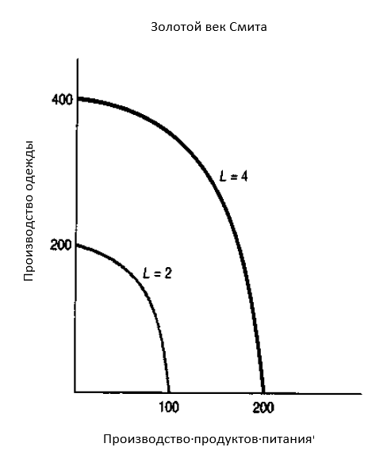
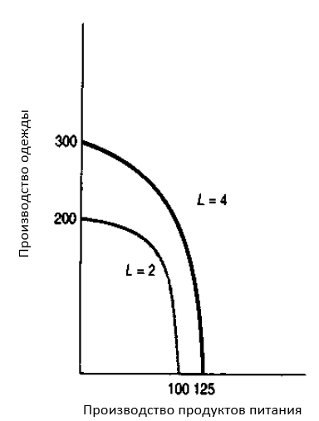
Рисунок 2. Классическая динамика по Смиту и Мальтусу
На графике слева представлен процесс экономического роста и золотой век Смита С удвоением численности населения граница производственных возможностей смещается по отношению к началу координат на расстояние, ровно в два раза превышающее прежнее, указывая на отсутствие каких либо ограничений с точки зрения земли или ресурсов. На графике справа отображена пессимистическая теория Мальтуса, согласно которой увеличение населения вдвое приводит к менее, чем двукратному увеличению производства продуктов питания и одежды, и снижению выпуска в расчете на одного рабочего по мере того, как увеличивается количество людей на ограниченных землях и наблюдается убывающая отдача.

Slide 18
Есть ли пределы росту?
Зачастую высказанные когда-то идеи приобретают вторую жизнь в свете новых общественных тенденций или научных открытий. В последние два десятилетия вновь дали о себе знать мальтузианские идеи. Многие противники экономического роста и защитники окружающей среды доказывают, что наши природные ресурсы не бесконечны. Экономический рост связан с быстрым истощением земли и природных ресурсов и (в случае отсутствия надлежащего контроля) со все более интенсивным загрязнением воздуха и воды. Например, потребление энергии, получаемой за счет переработки топлива, в 1850 году составило в целом 220 трлн Бте (британских температурных единиц). К 1900 году этот показатель достиг 7600 трлн Бте, а в 1995 году использование энергии уже выражалось величиной 66 000 трлн Бте. В то же время выделение двуокиси серы выросло от ежегодных 0,2 млн тонн в 1850 году до своего пика, составившего 31 млн тонн в 1970 году, а затем снизилось до 22 млн тонн в 1993 году. Этот важный пример показывает почему люди так озабочены тем, что быстрый экономический рост может привести к истощению ресурсов и глобальной экономической катастрофе. Обеспокоенность по поводу устойчивого экономического роста проявилась в ряде исследований, выполненных в начале 70-х годов печально знаменитым «Римским клубом». Предупреждения о пагубных последствиях экономического роста сразу же обратили на себя внимание общественности. Это было связано с возраставшей тревогой по поводу быстрого и неконтролируемого роста населения в развивающихся странах. После 1973 года волнения усилились в результате нового витка спирали цен на нефть, резкого падения производительности и уровня жизни в основных промышленно развитых странах. Однако первая волна тревог пошла на убыль в результате падения цен на природные ресурсы после 1980 года и замедления темпов роста населения в развивающихся странах.

Slide 19
Вторая волна нарастания пессимизма зародилась в последнее десятилетие. На этот раз она связана не с истощением природных ресурсов, например нефти и газа, а с усилившимся воздействием экологических ограничений на долгосрочный экономический рост. Мысль о вероятности воздействия глобальных экономических ограничений на экономический рост возникает из-за появления научно-обоснованных свидетельств того, что промышленная деятельность человека существенно меняет климат и экосистемы нашей планеты. Сегодня людей больше всего заботит проблема глобального потепления, связанного с интенсивным использованием углеводородного топлива, участившиеся свидетельства о вредных последствиях кислотных дождей, появление антарктической «озоновой дыры» наряду с утоньшением озонового слоя в некоторых зонах умеренного климата, интенсивная вырубка лесов, особенно тропических, которая может привести к нарушению глобального экологического баланса, эрозия почвы, несущая в долгосрочной перспективе серьезную угрозу сельскому хозяйству, и, наконец, исчезновение некоторых видов растений и животных, таящее в себе немало проблем для будущих медицинских и прочих технологий. Глобальные экологические ограничения тесно связаны с мальтузианскими ограничениями прошлого века. В свое время Мальтус утверждал, что производство должно ограничиваться конечностью земельных ресурсов. В наши дни «пессимисты роста» заявляют, что рост будет ограничен конечной абсорбционной емкостью окружающей нас среды. Мы можем, тем или иным способом, сжечь лишь вполне определенное количество углеводородного топлива, после чего столкнемся с угрозой необратимых изменений климата. Необходимость сократить использование углеводородного топлива может существенно замедлить долгосрочный экономический рост. Эта дилемма проиллюстрирована на рисунке 3.

Slide 20
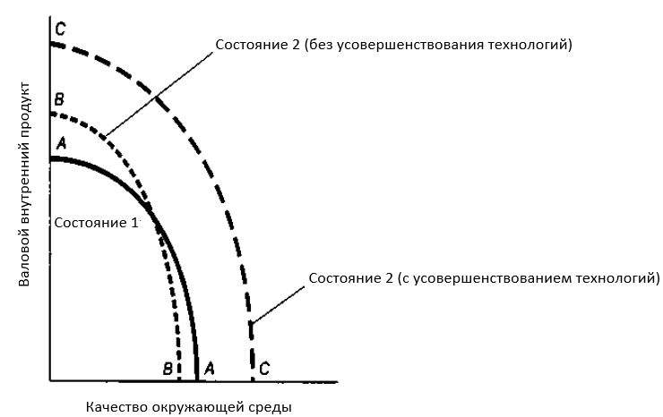
Рисунок 3. Экологические ограничения можно преодолеть с помощью новых технологий
Начальному состоянию соответствует состояние 1, при этом ГПВ представлена кривой АА, отображающей баланс между качеством окружающей среды и объемом производства. Экономический рост без технологических усовершенствований смещает ГПВ в положение ВВ. В этому новой ситуации общество может добиться высокого объема производства за счет ухудшения качества окружающей среды. Более приемлемая ситуация возникает в случае, когда технологические усовершенствования – разработка оборудования для добычи и переработки угля с низким содержанием серы, оснащение автомобилей устройствами контроля загрязнения, разработка безопасных и эффективных источников ядерной или солнечной энергии – смещают ГПВ в положение СС, что позволяет обществу получить вполне комфортную окружающую среду и одновременно добиваться высоких объемов производства. Какими же эмпирическими свидетельствами влияния истощения ресурсов и экологических ограничений на экономический рост мы располагаем? Имеются совершенно очевидные свидетельства ухудшения качества земли и истощения полезных ископаемых за последнее столетие.

Slide 21
Нам приходится бурить все более глубокие скважины, чтобы добраться до нефти, вовлекать в сельскохозяйственный оборот малопригодные для этого земли, разрабатывать малоэффективные залежи полезных ископаемых. Но до настоящего времени эти тенденции с лихвой компенсировались технологическим процессом, поэтому цены на нефть, газ, большинство минералов и землю на самом деле даже уменьшались в сравнении со стоимостью рабочей силы. Кроме того, все более широкое распространение получают новые, «экологически дружественные» технологии, и поэтому ущерб, наносимый окружающей среде, за последние два десятилетия удалось существенно уменьшить. Тем не менее экологические ограничения обходятся человечеству все дороже. Некоторые экономисты полагают, что США столкнулись со значительным замедлением роста производительности вследствие издержек, связанных с необходимостью соблюдения экологических ограничений.

Slide 22
Экономический рост с накоплением капитала
Экономический прогноз Мальтуса был весьма далек от действительного положения вещей, поскольку он не осознавал того, что технологические инновации и инвестирование капитала могут преодолеть закон убывающей отдачи. Земля не стала ограничивающий фактором производства. Наоборот, Промышленная революция «принесла с собой» мощные машины, увеличившие производительность, заводы, объединившие коллективы рабочих и гигантские предприятия, железные дороги и пароходы, которые связали самые отдаленные географические точки земного шара; железо и сталь, сделавшие более крепкими машины и более быстрыми локомотивы. После того, как экономика вступила в ХХ век, вокруг таких изобретений, как телефон, автомобиль и электроэнергия возникли целые новые отрасли. Накопление капитала и новые технологии стали доминирующей силой, влияющей на экономическое развитие. Более того то, что критики экономического роста оказываются сегодня неправыми, в значительной мере объясняется «дружественностью» используемых технологий и тем, что ресурсосберегающий капитал заменяет сегодня ресурсо-чувствительные и загрязняющие технологии. Чтобы понять как накопление капитала и технологический прогресс воздействуют на экономику, нам следует разобраться в так называемой неоклассической модели экономического роста. Этот подход был впервые предложен Робертом Солоу из МТИ, который в 1987 году был удостоен Нобелевской премии за свой вклад в теорию экономического роста.

Slide 23
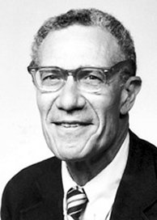
Поборник экономического роста
Роберт М. Солоу родился в Бруклине, получил образование в Гарварде и в 1950 году начал работать в МТИ. Следующие несколько лет он посвятил разработке модели экономического роста и применил ее в ряде своих исследований, используя подход к измерению экономического роста. По заявлению комитета по присуждению Нобелевской премии, «возросший интерес правительства к увеличению расходов на образование и НИОКР был вызван именно этими работами. В каждом отчете, охватывающем долгосрочное развитие… каждой страны используется методика анализа, предложенная Солоу. Известность Солоу связана не только с его энтузиазмом на поприще экономической науки, но и с великолепным чувством юмора. Его беспокоил тот факт, что в поисках признания общественности многие экономисты нередко преувеличивают свои познания. Он критиковал их за «очевидное стремление продвинуть науку за пределы объективной возможности и дать ответы на вопросы более сложные, чем те, на которые позволяют ответить наши ограниченные знания. Никто не любит признаваться в своей некомпетентности». Несмотря на безупречное владение слогом, Солоу не раз убеждался в том, что экономическая наука по-прежнему остается недоступной широкому кругу людей. Во время своей пресс-конференции по поводу присуждения ему Нобелевской премии Солоу сделал следующее остроумное замечание: «Люди, для которых вы пишете, часто не способны сосредоточить свое внимание в течение времени, необходимого для прочтения хотя бы одного предложения.» Тем не менее Солоу продолжает работать в области экономической науки, и общество все внимательнее прислушивается к идеям поборника экономического роста из МТИ.
Роберт М. Солоу

Slide 24
Неоклассическая модель экономического роста
Неоклассическая модель экономического роста служит основным инструментом для понимания процесса роста передовых экономических стран и применяется во многих эмпирических исследованиях для изучения источников экономического роста.

Slide 25
Основные предпосылки
Неоклассическая модель экономического роста описывает экономику, в которой один однородный продукт производится с использованием двух факторов: труда и капитала. В противоположность анализу Мальтуса рост рабочей силы определяется факторами, действующими вне экономики и независимыми от экономических переменных. Помимо этого, мы исходим из предположений, что экономика характеризуется конкуренцией и всегда развивается в условиях полной занятости. Таким образом, мы можем проанализировать рост потенциального выпуска. Главными новыми составляющими неоклассической модели экономического роста являются капитал и технологический прогресс. Давайте представим на время, что технология остается неизменной и сосредоточим свое внимание на роли капитала в обеспечении экономического роста. Капитал включает уже произведенные блага длительного пользования для производства других благ. К капитальным благам относятся сооружения (заводы и дома); оборудование (компьютеры и станки) и товарно-материальные запасы(готовые продукты и продукты в стадии обработки). Удобства ради, допустим, что имеется единственный вид капитальных благ (назовем его K). Таким образом, мы сможем измерить совокупный запас капитала как общее количество капитальных благ. При реальных расчетах величину универсальных капитальных благ следовало бы представлять как совокупную долларовую ценность всех капитальных благ (т.е. неизменную долларовую ценность оборудования, сооружений и товарно-материальных запасов). Если L – это количество рабочих, то частное от K/L – это количество капитала, приходящееся на одного рабочего или коэффициент капиталовооруженности (фондовооруженности). Мы можем описать совокупную производственную функцию , соответствующую неоклассической модели экономического роста без учета технологических изменений как Q = F(K,L).

Slide 26
Обращаясь сегодня к проблеме экономического роста, экономисты подчеркивают необходимость углубления капитала, процесса накопления капитала, в результате которого происходит увеличение количества капитала, приходящегося на одного рабочего. Примеры углубления капитала включают увеличение количества сельскохозяйственных машин и ирригационных сооружений в сельском хозяйстве, железных дорог и скоростных шоссе в транспортном хозяйстве или компьютеров и систем коммуникации в банковском деле. В любой из этих сфер осуществляются значительные инвестиции в капитальные блага, повышающие капиталовооруженность работников. В итоге мы наблюдаем огромный рост показателя выпуска на одного рабочего (производительности) в сельском хозяйстве, в сфере транспорта и в банковском деле. Что происходит с отдачей капитала в процессе его углубления? При неизменном состоянии технологии быстрое увеличение объемов инвестиций в заводы и оборудование приводит к снижению доходности капитала. Объясняется это тем, что в первую очередь осуществляются наиболее прибыльные инвестиции, после чего уменьшается как их общее количество, так и их ценность. После создания сети железных дорог или телефонной системы для новых инвестиций остаются только регионы с невысокой плотностью населения или дублирующие линии. Уровни доходности от этих более поздних инвестиций будут ниже по сравнению с инвестициями в линии между густонаселенными регионами. Помимо этого, по мере углубления капитала происходит повышение заработной платы рабочих. Почему? Каждый рабочий будет иметь в своем распоряжении больше капитальных средств, и благодаря этому увеличится предельный продукт его труда. Таким образом, конкурентная ставка заработной платы повышается, наряду с предельным продуктом труда. Следовательно, ставки заработной платы тружеников сельского хозяйства, транспортных рабочих или банковских клерков будут увеличиваться соответственно тому, как рост капиталовооруженности увеличивает предельный продукт труда в соответствующих секторах.

Slide 27
В обобщенном виде последствия углубления капитала для неоклассической модели роста заключаются в следующем:
Углубление капитала происходит, когда рост основного капитала опережает рост рабочей силы. В отсутствие технологического прогресса углубление капитала приводит к росту выпуска одним рабочим (или производительности труда), к росту предельного продукта труда и заработной платы, оно также уменьшает капиталоотдачу, а следовательно, и доходность капитала.

Slide 28
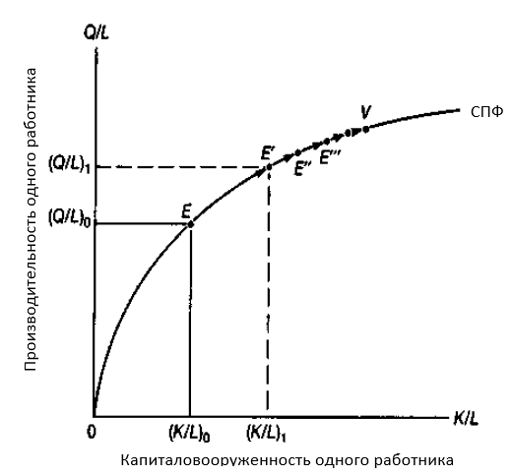
Графический анализ неоклассической модели
На этом рисунке совокупная производственная функция представлена вертикальной шкалой, на которой отмечены различные величины выпуска одним рабочим, а капитал на одного рабочего представлен на горизонтальной оси. Все прочие переменные, речь о которых шла выше, - площадь земли, наличие природных ресурсов и наиболее важные технологические изменения, используемые экономикой – считаются в данном случае неизменными, и поэтому на графике не представлены. Что же происходит по мере того, как
Эффект накопления капитала можно проанализировать с помощью рисунка 4.
Рисунок 4. Экономический рост в результате углубления капитала

Slide 29
Что же происходит по мере того, как общество накапливает капитал? По мере того, как каждый рабочий имеет дело со все большим количеством капитала, экономика движется вверх и вправо по траектории, определяемой совокупной производственной функцией. Допустим, коэффициент капиталовооруженности повышается с (K/L)0 до (K/L)1. В результате увеличивается и количество выпуска на одного рабочего – с (Q/L)0 до (Q/L)1. А что при этом происходит с факторными ценами на труд и капитал? По мере углубления капитала наблюдается убывающая отдача капитала, которая, в свою очередь, вызывает сокращение доходности капитала и реальной процентной ставки. (Наклон кривой на рис. 4 представляет собой предельный продукт капитала, который уменьшается по мере углубления капитала.) Кроме того, поскольку каждый рабочий оперирует большим количеством капитала, предельная производительность рабочего повышается, а следовательно, растет и реальная ставка заработной платы. Обратный эффект будет иметь место, если по какой-то причине уменьшится количество капитала на одного рабочего. В частности, к резкому сокращению национального запаса капитала, а соответственно и уменьшению коэффициента капиталовооруженности приводят войны. Поэтому по окончании войны ощущается дефицит капитала и повышается его доходность. Итак, сделанный в предыдущем разделе вывод о влиянии углубления капитала полностью подтверждается, если проанализировать график, представленный на рис. 4.

Slide 30
Долгосрочное устойчивое состояние
Что такое долгосрочное равновесие при неоклассической модели экономического роста в отсутствие технологических изменений? В конце концов капиталовооруженность перестанет расти.
В долгосрочном периоде экономика находится в устойчивом состоянии, когда углубление капитала и рост реальной заработной платы прекращаются, а доходность капитала и реальные процентные ставки становятся постоянными величинами.
На рисунке 4 хорошо видно как экономика движется к своему устойчивому состоянию. По мере накопления капитала повышается коэффициент капиталовооруженности, как показано стрелками от E’ к Е’’ и к E’’’, пока наконец его рост не останавливается в точке V. В этой точке выпуск на рабочего становится величиной постоянной, а реальная заработная плата перестает расти.
Без технологических изменений доходы и заработная плата находятся в состоянии стагнации. Это, определенно, лучше, чем зарплата, соответствующая прожиточному минимуму, который предрекал Мальтус. Однако, долгосрочное равновесие в неоклассической модели экономического роста показывает, что, если экономический рост базируется только на накоплении капитала и выражается в увеличении количества одинаковых заводов с неизменными методами производства, рост уровня жизни прекращается.

Slide 31
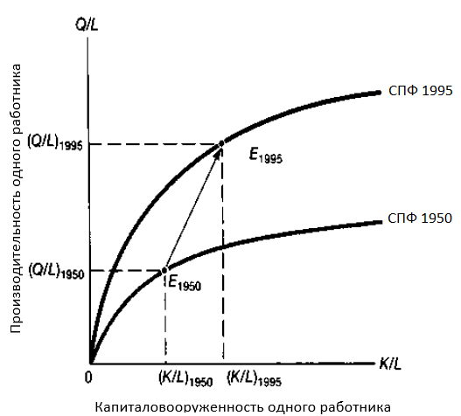
Важность технологического прогресса
Хотя модель накопления капитала и способствует пониманию процесса экономического роста, она не позволяет ответить на многие вопросы. Начнем с того, что эта модель с неизменной технологией предсказывает неизбежное прекращение роста заработной платы. Однако, реальная заработная плата в течение ХХ века не обнаружила никакого застоя. Кроме того, рассмотренный график не дает никаких объяснений ни огромному росту производительности с течением времени, ни значительной разнице доходов на душу населения в разных странах. В графике 4 не учтен технологический процесс – достижения в усовершенствовании процессов производства и выпуск новых товаров и услуг. Мы можем добавить технологические изменения к графику экономического роста, сместив кривую совокупной производственной функции, как показано на рисунке 5.
Рисунок 5. Технологический прогресс смещает вверх кривую производственной функции

Slide 32
Здесь представлены совокупные производственные функции на 1950 и 1995 годы. Ввиду технологических достижений совокупной производственной функции сместилась вверх из положения СПФ 1950 в положение СПФ 1995. Это смещение указывает на повышение производительности, которое было достигнуто благодаря широкому внедрению новых процессов в различных областях народного хозяйства, например в области электроники, компьютерной индустрии, металлургии, а также благодаря усовершенствованным сервисным технологиям и т.д. Таким образом, в дополнение к рассмотренному углублению капитала, описанного выше, мы должны принимать в расчет достижения в области технологий. Общий эффект, вызванные углублением капитала технологическими изменениями показан на рисунке 5 стрелкой, указывающей на повышения выпуска одним рабочим с (Q/L)1950 до (Q/L)1995. Вместо устойчивого состояния в экономике наблюдается увеличение производительности рост заработной платы, а также повышение уровня жизни в целом. Особый интерес представляет влияние технологического прогресса на нормы прибыли и реальные процентные ставки. В результате технологических усовершенствований реальные процентные ставки перестают снижаться. Изобретения повышают производительность капитала и устраняют тенденцию в уменьшению нормы прибыли.

Slide 33
Эффект изобретений
Не все изобретения равнозначны. Одни из них обеспечивают экономию капитала, другие – труда. Например, машины и тракторы сокращают потребность в рабочей силе и увеличивают потребность в капитале. Это так называемые трудосберегающие изобретения, которые повышают прибыль относительно заработной платы. Изобретения, в результате которых потребность в капитале становится ниже потребности в труде, называются капиталосберегающими. Между двумя этими видами изобретений находятся нейтральные изобретения, которые не оказывают существенного влияния на относительную потребность или доходность различных факторов. Со времен Промышленной революции изобретения носили преимущественно трудосберегающий характер.

Slide 34
Технологические усовершенствования как экономический продукт
До настоящего момента технологические усовершенствования мы интерпретировали как нечто такое, что словно по волшебству снисходит до нас от ученых и изобретателей как манна небесная. В исследованиях экономического роста, проведенных в последнее время, все большее внимание уделяется источникам технологических усовершенствований. Авторы этих исследований, которые иногда называют «новой теорией экономического роста» или «теорией эндогенных технологических усовершенствований», пытаются выявить процессы, с помощью которых рыночные силы, политические решения на государственном уровне и альтернативные институты порождают различные виды технологических усовершенствований. Очень важный момент заключается в том, что технологические усовершенствования являются продуктом экономической системы. Электрическая лампочка Эдисона была результатом многих лет напряженных исследований различных конструкций осветительных приборов; появление транзистора было результатом усилий ученых компании Bell Labs, которые пытались найти способ усовершенствования телефонных коммутирующих приборов; фармацевтические компании тратят сотни миллионов долларов , занимаясь разработкой и тестированием новых лекарственных препаратов. Те, кто не обделен талантом и удачей, могут зарабатывать на технологических усовершенствованиях колоссальные прибыли и даже стать миллиардерами, как Билл Гейтс. И все же большинство изобретателей (как отдельных лиц, так и компаний) не в состоянии извлечь крупных прибылей из своей деятельности и влачат жалкое существование.

Slide 35
Другой характерной чертой технологии является то, что они представляют собой общественные товары или так называемые не конкурентные товары. Это означает, что ими могут одновременно пользоваться многие люди, что, однако, не ведет к истощению этого специфического «товара». Новая компьютерная программа, новое чудодейственное лекарство, новая технология выплавки стали – всеми этими благами я могу пользоваться, ничуть не уменьшая доступности их для любого другого человека на нашей планете. Кроме того, не следует забывать, что изобрести новую технологию, весьма дорогостоящее дело, а воспроизвести ее чаще всего бывает достаточно просто. Эти особенности технологических усовершенствований могут порождать в рыночной среде серьезные проблемы, в частности изобретатели иногда испытывают немалые трудности с извлечением прибыли из своих изобретений, поскольку другие люди могут довольно легко скопировать эти изобретения. Самые основополагающие и фундаментальные формы исследований более всего уязвимы в рыночной среде. Более того, государству приходится уделять особое внимание тому, чтобы у изобретателей было достаточно стимулов для занятия своей деятельностью. В последнее время повышенное внимание уделяется гарантированию прав интеллектуальной собственности (таких как патенты и авторские права), что призвано обеспечить адекватные рыночные стимулы для творческой деятельности. В чем же состоит преимущество новой теории экономического роста? Она изменила наши представления о самом процессе экономического роста и государственной политике. Если разница в технологическом уровне развития является важнейшей причиной различий в уровне жизни разных наций и если сама технология является своего рода продуктом, в таком случае государственная политика, направленная на обеспечение экономического роста, должна уделять самое пристальное внимание способам усовершенствования технологий в данной стране. Именно к такому выводу пришел Поль Ромер из Стенфордского университета, один из отцов новой теории экономического роста.

Slide 36
Экономисты могут сделать еще один шаг к полному пониманию факторов долговременного экономического успеха. В конечном счете у них появится возможность предложить творцам государственной политики нечто более существенное и вразумительное, чем стандартный неоклассический рецепт – больше экономии и больше образования. Тогда у нас наконец-то появятся весомые аргументы в ведущихся сейчас спорах о налоговых субсидиях для частных научных исследований, о высвобождении совместных научно-исследовательских организаций и многонациональных компаний из-под действия антитрестовского законодательства, о влиянии государственных контрактов, об обратной связи торговой политикой и инновациями, степенью защиты прав на интеллектуальную собственность, связях между частными компаниями и университетами, о механизмах выбора таких сфер научных исследований, которые должны пользоваться государственной поддержкой, а также о преимуществах и недостатках четко сформулированной и технологической политики государства.

Slide 37
Подведем итог.
Технологические усовершенствования , позволяющие повысить объем производства при заданном количестве используемых факторов производства, являются важнейшей составляющей в развитии наций. Новая теория экономического роста пытается выявить факторы, способствующие технологическим усовершенствованиям. Этот подход акцентирует внимание на том, что технологическое усовершенствование является продуктом, который испытывает в рыночной среде серьезные проблемы, поскольку технология представляет собой общественный товар, которые сложно произвести, зато просто воспроизвести. В последнее время государство уделяет все более пристальное внимание проблеме обеспечения прав интеллектуальной собственности для тех, кто разрабатывает новые технологии.

Slide 38
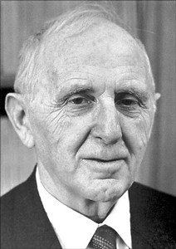
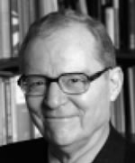
МОДЕЛИ ЭКОНОМИЧЕСКОГО РОСТА В СОЕДИНЕННЫХ ШТАТАХ АМЕРИКИ
Факты экономического роста
Современная экономика вышла за рамки теоритических дискуссий и превратилась в эмпирическую науку благодаря упорной работе по сбору данных, разработке и анализу системы начиональных счетов, про веденных Саймоном Кузнецом (Simon Kuznets), Эвдвардом Денисоном (Edward Denison), Дейлом Йоргенсоном (Deil Jorgenson) и многими другими экономистами.
Саймон Кузнец (1901 – 1985)
Дейл Йоргенсон (р. 1933)

Slide 39
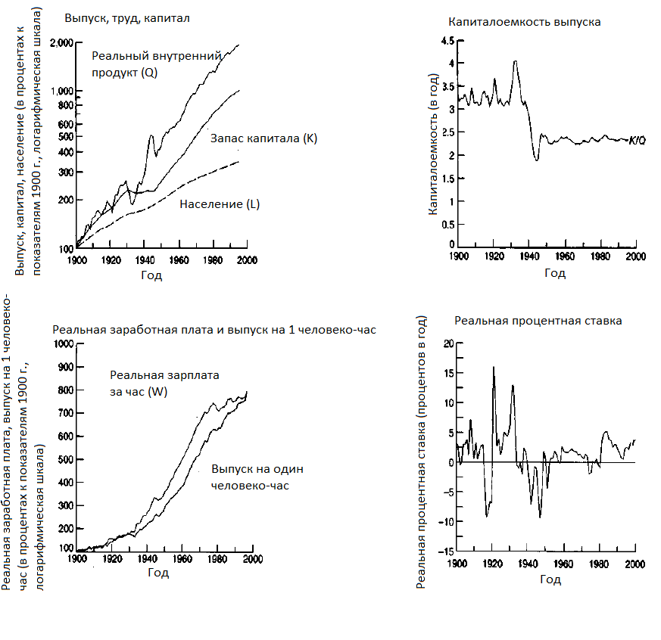
Рисунок 6 представляет ключевые тенденции экономического развития США в этом столетии. Аналогичные тенденции проявляются и в большинстве ведущих индустриальных стран. Рисунок 7 (график слева вверху) отражает тенденции изменения реального ВВП, основного капитала и численности населения. С 1900 года численность населения и занятость возросли более чем в три раза. В то же время запас физического капитала увеличился более чем в 10 раз. Таким образом капиталовооруженность (K/L) возросла приблизительно в три раза. Не вызывает сомнений, что углубление капитала стало важнейшей чертой американского капитализма в XX веке.
Рисунок 6.Экономический рост демонстрирует очевидные закономерности
А как насчет темпов роста выпуска? Уступал ли рост выпуска росту основного капитала, как это происходило бы в случае модели, игнорирующей технологический прогресс? Нет. Как видно на рисунке, кривая выпуска находится не между факторными кривыми, а выше кривой капитала, указывая на то, что технологический прогресс повышает производительность капитала и труда. И в самом деле, соотношение капитала и выпуска (капиталоемкость), показанное на этом же рисунке (график справа вверху), с течением времени уменьшалась, как можно было бы ожидать в случае модели накопления капитала без учета технологических изменений.

Slide 40
Для большинства людей общие экономические результаты измеряются заработком, или доходами, отображенными на графике, расположенном слева внизу на рис. 6 в виде реальной заработной платы (или денежной зарплаты с учетом инфляции). Зарплата росла впечатляющими темпами на протяжении большей части столетия, как и следовало ожидать при повышении капиталовооруженности и устойчивого технологического прогресса. Реальная процентная ставка (то есть денежная процентная ставка за вычетом темпов инфляции) показана на графике справа внизу на рис. 6. Проценты ставки и нормы прибыли подвержены значительным колебаниям в период экономических циклов и войн, однако на протяжении всего рассматриваемого периода не отмечено тенденций значительного повышения или снижения этих показателей. Кроме того, либо за счет случайного совпадения, либо за счет экономического механизма этой модели технологический прогресс компенсировал тенденцию убывающей отдачи капитала. Выпуск на человека-час представлен кривой на графике, расположенном внизу слева на рис. 6. Как можно было бы ожидать, исходя из теории углубления капитала и технологического прогресса выпуск на одного рабочего рос устойчивыми темпами. Тот факт, что заработная плата росла теми же темпами, что и выработка на одного рабочего не означает, что все плоды, которое принесло с собой повышение производительности, достались рабочим. Скорее, доля труда в совокупном продукте, так же, как и доля капитала, оставались неизменными в течение всего периода. На самом деле при внимательном рассмотрении графика, расположенного слева внизу на рис. 6 можно обнаружить, что рост реальной заработной платы слегка опережал рост выпуска на человеко-час в течении последних 90 лет, несмотря на то, что доля труда изменилась незначительно за последние несколько лет. Увеличение доли труда вызывает соответствующее сокращение доли капитала, земли и другого имущества в национальном доходе.

Slide 41
Семь основных тенденций экономического развития
Тенденция 1. Запас капитала рос быстрее, чем численность населения и занятость, вызывая углубление капитала.
Тенденция 2. На протяжении большей части столетия отмечен неуклонный рост реальной заработной платы.
Тенденция 3. Доля заработной платы и жалованья в национальном доходе долгое время увеличивалась незначительно и оставалась практически неизменной в течение последних двадцати лет.
Тенденция 4. Значительные колебания реальных процентных ставок и нормы прибыли наблюдались в основном в периоды экономических циклов, однако тенденций к значительному повышению или понижению не выявлено.
Тенденция 5. Вместо устойчивого повышения, которое можно было бы предсказать на основании закона убывающей отдачи при неизменной технологии, соотношение капитала и труда (капиталовооруженность) значительно снизилось по сравнению с 1900 годом.
Тенденция 6. В течение большей части нашего века доли национальных сбережений и инвестиций в ВВП были стабильны. Начиная с 1980 года доля национальных сбережений США резко сократилась.
Тенденция 7. С учетом влияния циклических колебаний темпы роста национального продукта в среднем составили почти 3% в год. Выпуск рос значительно быстрее, чем средневзвешенный рост капитала, труда, ресурсов, указывая на то, что технологические усовершенствования играют ключевую роль в экономическом росте.

Slide 42
Хотя семь тенденций непохожи на непреложные законы физики, они отражают исторические факты роста в нашу эпоху. Как они укладываются в рамки нашей теории экономического роста? Тенденции 1 и 2 – повышение уровня заработной платы по мере углубления капитала – вписываются как нельзя лучше в нашу неоклассическую модель экономического роста. Тенденция 3, заключающаяся в том, что доля заработной платы росла медленно, представляет собой интересное совпадение, согласующееся с целым рядом производственных функций, связывающих Q с L и K. Тенденции 4 и 5 указывают на то, что ключевая роль принадлежит технологическому прогрессу, поэтому рисунок 5 более реалистичен по сравнению с рисунком 4, отражающим устойчивое состояние. Стабильность нормы прибыли и сокращение или постоянство соотношения капитала и выпуска невозможны, если соотношение K/L растет при отсутствии технологического прогресса; вместе они противоречат закону убывающей отдачи при углублении капитала. Поэтому необходимо осознавать определяющую роль технологических инноваций в объяснении семи тенденций современного экономического роста. Наши модели служат подтверждением того, что подсказывает нам ситуация.

Slide 43
Источники экономического роста
Итак, мы уже убедились в том, что развитые страны с рыночной экономикой обеспечивают экономический рост за счет притока рабочей силы, капитала, а также технологического прогресса. Однако, какова относительная доля каждого фактора – труда, капитала и технологических инноваций – в этом процессе? Чтобы дать ответ на этот вопрос, нам следует перейти к количественному анализу экономического роста с применением подхода, известного как факторная модель экономического роста. Этот подход является первым шагом в количественном анализе экономического роста любой страны.

Slide 44
Факторная модель экономического роста
Детальные исследования экономического роста используют факторную модель экономического роста. Эта методика отличается от анализа на основе баланса или системы национальных счетов. Она позволяет оценить вклад различных факторов в обеспечение экономического роста. Исходным пунктом данного анализа является определение совокупной производственной функции Q = AF(K,L,R). Часто ресурсы не учитываются в этом уравнении, поскольку земля является неизменной величиной. Произведя элементарные расчеты и прибегнув к некоторым упрощающим ситуацию допущениям, мы можем выразить рост выпуска как рост количества используемых факторов производства плюс вклад технологического прогресса. Рост выпуска Q можно разложить на три составляющие: эффект увеличения рабочей силы L, эффект увеличения капитала К и собственно научно-технический прогресс (НТП). Если на время исключить технологический прогресс и допустить постоянный эффект от масштаба, то 1% роста L и 1% роста К дадут 1% роста выпуска. Если же предположить, что L увеличивается на 1%, а К – на 5%, то весьма соблазнительно, но ошибочно считать, что Q при этом увеличится на 3%, вычислив простую среднюю арифметическую от 1 и 5. Почему ошибочно? Потому, что эти два фактора вносят различный вклад в увеличение национального выпуска. Фактически, в национальном доходе три четверти приходится на долю труда и только одна четверть на долю капитала. Следовательно, вклад труда в экономический рост, больше, чем вклад капитала. Если вклад труда в три раза превышает вклад капитала, результат будет следующим: Q будет расти на 2% в год (3/4 от 1% + ¼ от 5%). К этим двум факторам следует добавить технологический прогресс, чтобы учесть все источники роста.

Slide 45
Таким образом, годовой прирост выпуска, рассчитанный с помощью уравнения факторной модели экономического роста будет иметь следующий вид:
% прироста Q = ¾(% прироста L) + ¼(% прироста K) + НТП, (1)
где НТП представляет научно-технический прогресс (или совокупный вклад производственных факторов), который повышает производительность, ¼ и ¾ - относительный вклад каждого фактора в экономический рост. При совершенной конкуренции эти величины равны долям в национальном доходе этих двух факторов; естественно, эти значения будут заменены новыми, если относительные доли этих факторов изменятся или добавятся другие факторы. Для объяснения темпов экономического роста на душу населения следует элиминировать L как отдельный источник экономического роста. Теперь на основании того факта, что капитал определяет ¼ выпуска мы можем вывести следующее выражение из уравнения (1):
% прироста Q/L = % прироста Q - % прироста L = ¼(% прироста K/L) + НТП (2)

Slide 46
Из этого выражения хорошо видно, как углубление капитала повлияло бы на выпуск на душу населения в отсутствие технологического прогресса. Выпуск на одного рабочего рос бы в четыре раза медленнее, чем его капиталовооруженность ввиду действия закона убывающей отдачи. В завершение остается выяснить еще один момент. Мы можем измерить рост Q, рост К, рост L, равно как и доли K и L. А как быть с НТП? Вот этот –то показатель измерить нельзя. Скорее нам следует считать его равным остатку прироста выпуска, т.е. тому, что остается после определения влияния труда и капитала. Другими словами, мы должны вычесть вклад производственных факторов из уравнения (1):
НТП = % прироста Q – ¾(% прироста L) – ¼(% прироста K)
Это уравнение позволяет нам дать ответ на самые важные вопросы в отношение экономического роста. Какая часть увеличения выпуска на душу населения связана с углублением капитала, а какая с научно-техническим прогрессом? Объясняется ли экономический рост преимущественно сокращением текущего потребления? Или наше повышение уровня жизни является наградой за гениальность изобретателей и смелость предпринимателей – новаторов?

Slide 47
Попробуем сосчитать
Чтобы определить значение труда, капитала и других факторов для роста выпуска, мы подставим соответствующее периоду 1900 – 1996 годов значения в формулу (2) значение Q/L. С 1900 года количество человеко-часов L возрастало на 1,3% в год, а капитал К на 2,5 % в год, тогда как Q увеличивалось на 3,1% ежегодно. Произведя несложные арифметические вычисления по следующей формуле
% прироста Q/L = ¼(% прироста K/L) + НТП,
мы получим:
1,8 = ¼(1,2) + НТП = 0,3 + 1,5.
Таким образом, из 1,8% среднегодового прироста выпуска в расчете на одного рабочего 0,3 процентных пункта приходится на углубление капитала, тогда как еще большая часть, 1,5 % в год, остается на долю научно-технического прогресса.

Slide 48
Подробные исследования
Более глубокие исследования подразумевают использование более сложных расчетов, которые тем не менее приводят к аналогичным выводам.
Вклад отдельных составляющих в прирост реального ВВП США в период 1948 – 1994 гг.
 | % в год | в % от целого
Прирост реального ВВП (частный сектор) | 3,4 | 100
Вклад факторов производства | 2,1 | 62
Капитал | 1,1 | 32
Труд | 1,0 | 29
Отработанное время | 0,8 | 24
Состав рабочей силы по полу | 0,2 | 6
Прирост общей производительности факторов | 1,3 | 38
Образование | 0,4 | 12
Научно-исследовательские разработки | 0,2 | 6
Прогресс в знаниях и прочие источники | 0,7 | 21
Таблица 3. Образование и научные достижения превосходят эффект капитала в воздействии на экономический рост

Slide 49
Таблица 3 представляет результаты исследований, проведенных Министерством труда, и частных исследований, в ходе которых были проанализированы источники экономического роста в период 1948 – 1994 годов. В течение этого времени выпуск (измеряемый как совокупный выпуск частного сектора) рос в среднем на 3,4% в год, в то время как на вклад факторных затрат (труда, капитала и земли) приходилось 2,1% в год. Следовательно, совокупная производительность факторов – рост выпуска за вычетом роста средневзвешенной суммы всех затрат, или то, что мы называем НТП, - составил 1,3% в год. Более половины прироста выпуска США можно отнести на счет увеличения факторных затрат. Остальная часть может быть обеспечена благодаря прогрессу в образовании, научным и конструкторским разработкам, инновациям, положительному эффекту масштаба, научным достижениям и т.д. В других странах действуют другие модели роста. Например, ученые использовали факторную модель экономического роста применительно к бывшему Советскому Союзу, которые демонстрировал высокие темпы роста, начиная с 30-х до середины 60-х годов. Анализ показал, что источником впечатляющих темпов роста стало форсированное увеличение затрат на капитал и труд. За несколько последних лет существования бывшего СССР производительность на самом деле снизилась из-за просчетов центральных планирующих органов, нарастания коррупции и уменьшения действенности стимулов. В целом темпы роста бывшего СССР за последние полвека, до того, как он был разрушен, были ниже, чем в США и в других ведущих странах с рыночной экономикой. И только благодаря волевым решениям органов центрального управления неэффективность существовавшей системы компенсировалась с помощью новых инвестиций, сокращая при этом и без того скудное потребление.

Slide 50
Производительность и реальная заработная плата
Период | Среднегодовой процент роста
 | Производительность труда | Реальная заработная плата
1948 - 1973 | 3,0 | 3,1
1973 - 1996 | 1,0 | 0,7
Таблица 4. Реальная зарплата отражает рост производительности
В долгосрочном периоде реальные зарплаты, как правило повторяют тенденции изменения производительности труда. После того, как в 1973 году замедлился рост производительности, началась стагнация заработной платы. (Источник: Министерство труда США

Slide 51
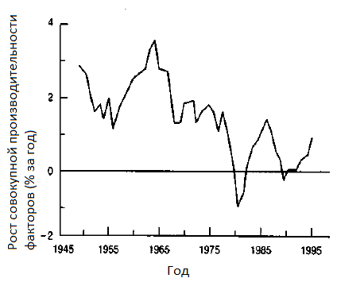
Замедление роста производительности
Учитывая важную роль производительности в повышении уровня жизни, экономисты с тревогой наблюдали за резким снижением роста производительности в США, начавшимся после 1973 года. Это нарушение общей тенденции, которое называется замедлением роста производительности, показано на рисунке 7. Этот график отражает оценки увеличения совокупной производительности факторов производства в частном секторе. Он строится по аналогии с методикой, описанной в разделе, посвященном факторной модели экономического роста. Рост производительности начал замедляться в начале 70-х годов. Тщательный анализ данных указывает на то, что рост производительности труда фактически замедлился практически во всех секторах экономики. Среди отраслей, наиболее пострадавших от замедления роста производительности, следует отметить добывающие отрасли, строительство и сферу услуг.
Рисунок 7. В течение последних 20 лет рост производительности
Замедлился практически во всех секторах экономики

Slide 52
Аналогичная картина с замедлением роста производительности после 1973 года как в целом, так и во многих секторах экономики, характерна для всех основных промышленно развитых стран. Производительность является особенно важным показателем из-за ее связи с уровнем жизни. Таблица 4 иллюстрирует влияние снижения производительности на реальную заработную плату. Выполнение элементарных арифметических расчетов показывает, что если доля труда в национальном доходе является постоянной, то это подразумевает, что реальная заработная плата будет расти с той же скоростью, что и производительность труда. Чтобы убедиться в этом, представим долю труда в виде следующего выражения:
W*L = константа * P * Q,
где W – денежная ставка заработной платы, L – часы работы, P – индекс цен и Q – объем производства. Разделив обе стороны этого уравнения на L и P, получим:
(W/P) = константа * (Q/L).
Таким образом, полагая, что доля труда в национальном доходе является постоянной величиной (и игнорируя сложности в измерении индексов), приходим к выводу, что что реальная зарплата будет расти с той же скоростью, что и производительность труда.

Slide 53
Следовательно, именно замедлением роста производительности, отмечавшимся последние два десятилетия, в основном объясняется застой в развитии уровня жизни в течение того же периода. Те, кто вышел на рынок труда после Второй мировой войны, ощутили на собственном опыте устойчивый рост реальных заработных плат, в то время как средний рабочий в течение последних двух десятилетий сталкивается с очень медленным ростом уровня жизни.
Причины замедления роста
Исследования производительности указывают на стечение ряда неблагоприятных обстоятельств, оказывающих влияние на американскую экономику примерно в то же время. Среди них можно отметить следующие:
Начиная с 70-х годов, экологическое законодательство требует от предприятий, чтобы те тратили деньги на охрану окружающей среды. Неудивительно, что это отрицательно сказалось на объемах производства, поскольку на осуществление этих мероприятий пришлось потратить деньги, которые можно было вложить в развитие средств производства, технологий и т.п. Наиболее критическое положение сложилось на атомных электростанциях, поскольку необходимость выделения средств на охрану окружающей среды привела к резкому росту издержек производства. В результате оказалось невыгодным не только строить новые АЭС, но и эксплуатировать старые.
Рост цен на энергоносители в 70-е годы заставил многие предприятия с целью экономии энергии использовать в большей мере другие факторы производства (труд и капитал). В результате производительность труда и капитала снизилась по сравнению с прежними временами.

Slide 54
Некоторые экономисты полагают, что важной составляющей замедления роста производительности могло стать ухудшение качества рабочей силы (или, возможно, замедление роста его качества). Важными показателями, подтверждающими этот вывод, являются ухудшение результатов тестирования американских учащихся и резкое увеличение доли низкоквалифицированных эмигрантов.
Последним фактором, который мог послужить причиной замедления роста производительности, является сама сущность научно-исследовательских и опытно-конструкторских разработок (НИОКР). В сравнении с большинством других стран с высокими доходами США тратят весомую часть средств, предназначенных для НИОКР, на оборону и космические исследования. В то время как Япония и германия делают капиталовложения в новейшие технологии, связанные, например, с электроникой и автомобилестроением, примерно одна треть расходов на НИОКР в США направляется на оборону и космические исследования. Несмотря на то, что эти завтраты позволяют существенно наращивать военную мощь США, они лишь незначительно отражаются на развитии гражданских технологий.

Slide 55
РЕЗЮМЕ
Теории экономического роста
1. Анализ экономического роста выявляет факторы, которые обеспечивают рост потенциального выпуска в долгосрочном периоде. Изучив опыт стран в разное время и в разных странах, мы обнаружили, что экономика приводится в действие четырьмя «колесами» экономического роста: количеством и качеством рабочей силы; наличием земли и природных ресурсов; запасом накопленного капитала; и, возможно, наиболее важным технологическими изменениями и инновациями, обеспечивающими больший выпуск при тех же затратах. Единственно правильной комбинации этих четырех факторов не существует. США, страны Европы и Азии шли разными путями к экономическому успеху.
2. Классические модели Смита и Мальтуса описывают экономическое развитие, принимая во внимание лишь такие факторы, как земля и рабочая сила. В отсутствие технологических изменений рост населения в конечном счете приводит к дефициту предложения свободной земли. С ростом населения вступает в силу закон убывающей отдачи, поэтому экономический рост приводит к повышению земельной ренты и снижению конкурентной заработной платы. Равновесие в модели, предложенной Мальтусом, наступает тогда, когда заработная плата падает настолько, что соответствует лишь прожиточному минимуму, ниже которого население не в состоянии прокормить себя. В реальности, однако, технологический прогресс обуславливает прогрессирующий экономический процесс, постоянно смещая вверх кривую производительности труда.

Slide 56
3. Беспокойство по поводу ограниченности природных ресурсов и увеличивающихся последствий, вызванных негативным влиянием экономики на окружающую среду, заставило многих задуматься о возможности сохранения прежних темпов экономического развития и в будущем. Проблемы, связанные с ограниченными запасами земельных угодий, энергии и минеральных ресурсов, отчасти решаются благодаря постоянным новым открытиям и ресурсосберегающим технологиям. Глобальные экологические проблемы могут привести к дорогостоящему ущербу или необходимости принятия не менее дорогостоящих превентивных мер.
4. Накопление капитала наряду с повышением качества рабочей силы составляют суть современной теории неоклассической модели экономического роста. Этот подход использует инструмент, известный как совокупная производственная функция, которая связывает факторы и технологию с обеспечением потенциального ВВП. В отсутствие технологических изменений и инноваций повышение капиталовооруженности рабочих (углубление капитала) не вызвало бы пропорционального повышения выпуска на одного рабочего ввиду убывающей отдачи капитала. Следовательно, углубление капитала снижало бы доходность капитала (равную реальной процентной ставке в условиях совершенной конкуренции).

Slide 57
5. Технологический прогресс увеличивает объем выпуска при тех же затратах. Благодаря этому кривая совокупной производственной функции смещается вверх, указывая на возможность большего объема выпуска при тех же факторах труда и капитала. Недавний анализ в рамках «новой теории экономического роста» вскрыл процессы, происходящие под воздействием научно-технического прогресса и позволил прийти к следующим выводам: технологический процесс определяется действующей экономической системой; технология является общественным достоянием, или неконкурентным товаром, поэтому она может одновременно использоваться многими людьми; и оригинальные изобретения дорого обходятся, но дешево воспроизводятся. Все сказанное выше означает, что правительства должны тщательно следить за тем, чтобы новаторы и изобретатели имели адекватные стимулы (посредством защиты прав интеллектуальной собственности), повышающие их заинтересованность в научно-исследовательской и конструкторской деятельности.

Slide 58
Модели экономического роста в Соединенных Штатах Америки.
6. Статистика, описывающая ХХ век, позволяет выделить ряд тенденций в экономическом росте. К самым важным из них следует отнести устойчивый рост реальной заработной платы и производительности, несмотря на то, что темпы роста этих показателей несколько замедлились, начиная с 70-х годов. Интересно отметить отсутствие тенденций к значительному повышению или понижению реальной процентной ставки, а также снижение показателя соотношения капитала и выпуска (капиталоемкость). Главные тенденции не противоречат неоклассической модели экономического роста с учетом технологического прогресса. Как мы убедились, экономическая теория подтверждает факты экономической истории, которые говорят о том, что технологические достижения повышают производительность факторов, заработную плату и уровень жизни в целом.
7. Последняя тенденция, заключающаяся в постоянном росте потенциального выпуска в течение всего нашего столетия, поднимает вопросы об источниках экономического роста. Применив количественную теорию (факторную модель экономического роста), экономисты обнаружили, что значение «остаточных» источников увеличения ВВП и производительности труда как технологические усовершенствования и образование, превосходит эффект углубления капитала.

Slide 59
КЛЮЧЕВЫЕ ПОНЯТИЯ
1. Четыре «колеса» экономического роста:
Труд;
Природные ресурсы;
Капитал;
Технология
2. Совокупная производственная функция
3. Золотой век Смита
4. Капиталовооруженность (соотношение капитала и труда)
5. Капиталоемкость (соотношение капитала и выпуска)
6. Ограниченные земельные ресурсы в модели Мальтуса
7. Современные трактовки теории Мальтуса:
Ограниченные ресурсы
Глобальные экологические проблемы
6. Неоклассическая модель роста
7. Новая теория экономического роста
8. Технология как экономический продукт
9. Замедление роста производительности
10. Семь тенденций экономического роста
11. Факторная модель экономического роста
% прироста Q = ¾(% прироста L) + ¼(% прироста K) +
+ НТП
% прироста Q/L = % прироста Q - % прироста L =
= ¼(% прироста K/L) + НТП

Slide 60
Спасибо за просмотр!

